Slide 1
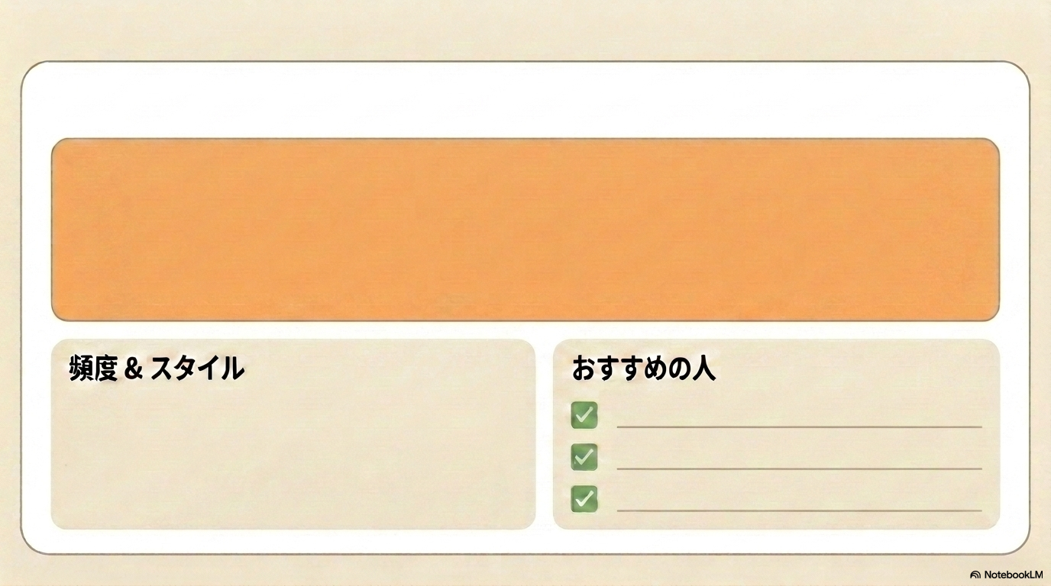

ACCNテーブルプロファイル
テーブル25: CCいろはラボ
キャリコン初めの一歩～現場で活かせる力の開発
＃面談力
＃組織診断力
＃研修設計力
目的：
自分の支援軸を確立し、活躍したいフィールドで
力を発揮できるキャリコンへ成長できる場
月１回 （第２火曜日）１９：３０～２１：００ オンライン
相談者の行動変容を促せるようになりたい
組織の課題を構造的に捉えられるようになりたい
研修を自分で設計できるようになりたい
ワークショップ
グループディスカッション
ケース共有
学習・勉強系
外部活動・イベント系
一般財団法人ACCN

